Slide 1
주)정보보호기술
"The Worldwide Best in Threats Management"
3.4 DDoS 공격 대응과 향후 전망
- 2011.4.22 -

Slide 2
목차
3.4 DDoS 분석 및 대응
DDoS?
Layer 7 DDoS
Others DDoS
Application DoS
대응 및 결론
2 / 27

Slide 3
목차
3.4 DDoS 분석 및 대응
3 / 27

Slide 4
3.4 DDoS 대응
history
3.3 18:00
기존 Cache-Control 관련 시그니처로 3월 3일 저녁 공격 징후 탐지
3.4 9:00
오전 1차 보고서 작성 및 전달
3.4 10:00
사내 조사 및 대응방안 전달
3.4 10:00
C&C IP정보 배포 및 차단
3.4 11:00
네트워크 샘플 수집
3.4 11:00
네트워크 분석 및 시그니처 배포
3.4 11:00
2차 보고서 작성 및 전달
4 / 27

Slide 5
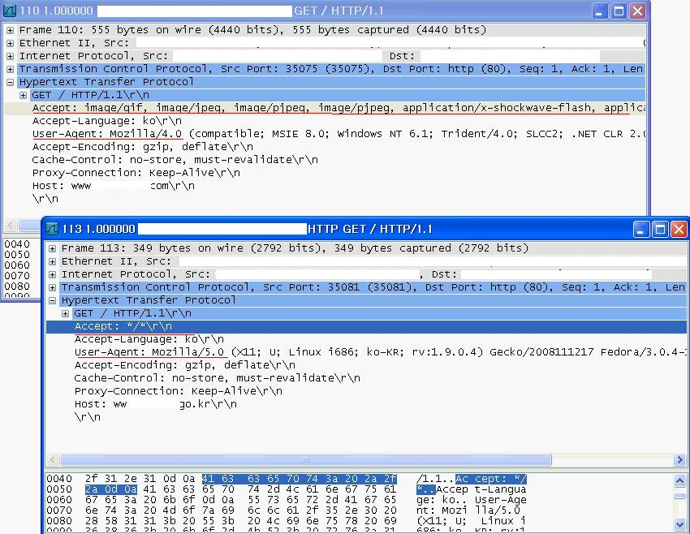
DDOS?
DDoS 패킷 분석
GET 요청 시 URL은 / 만을 사용
HTTP Cache-Control 헤더를 사용하며 값으로는 no-store, must-revalidate 를 사용 (70%)
Proxy-Connection 헤더의 값으로 Keep-Alive 를 사용 (100%)
Accept 헤더와 User-Agent헤더의 변경
평균 4초 사이 간격으로 한번씩 요청
5 / 27

Slide 6
목차
DDoS?
6 / 27

Slide 7
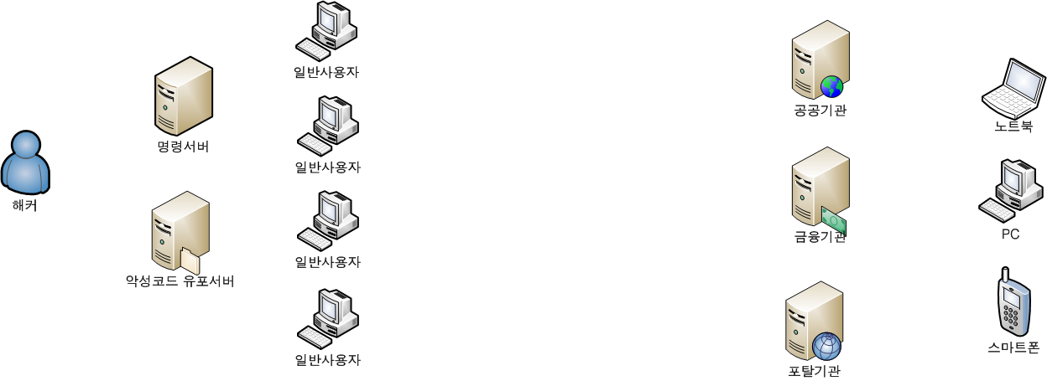
DDOS?
DDOS (Distributed Denial of Service) Attack – 분산 서비스 거부 공격
봇 혹은 악의적인 여러 사용자에 의한 자원고갈, 세션고갈을 위한 대소량 트래픽 전송 공격
종류 : ICMP Flooding, UDP Flooding, TCP SYN Flooding, TCP Flag Flooding,
Application Flooding (HTTP Get Flooding 등)
마비
명령하달
명령하달
마비
Internet
사용불능
악성코드유포
악성코드감염
DDOS공격
마비
7 / 27

Slide 8
DDOS?
HTTP
GET
Flooding
RUDY
XerXes
slowloris
Random
Parameter
DDoS 공격 종류
application
Presentation
Session
Transport
Network
Datalink
Physical
세션 고갈
IP/IGMP/ICMP
Flooding
UDP
Flooding
TCP
Flooding
대역폭고갈
8 / 27

Slide 9
목차
Layer 7 DDoS
9 / 27

Slide 10
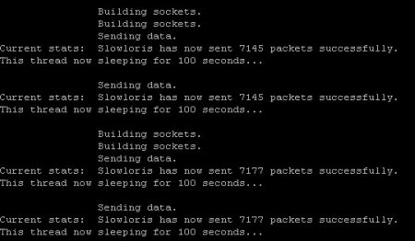
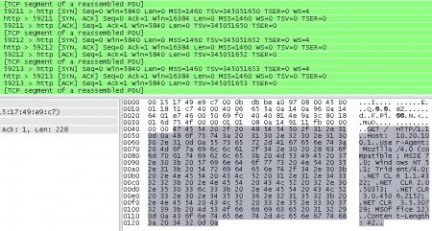
Layer 7 DDoS
slowloris
끝나지 않은 HTTP 헤더로 인한 대기상태
공격 화면
공격 패킷
10 / 27

Slide 11
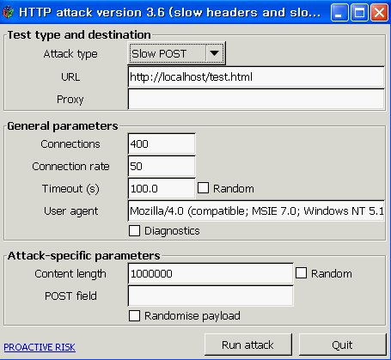
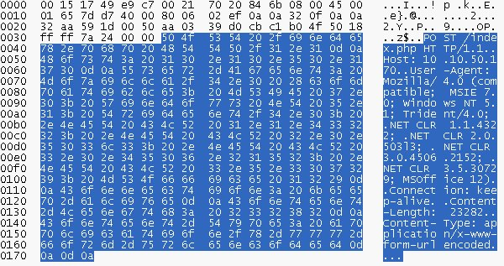
Layer 7 DDoS
RUDY (R-U-Dead-Yet)
긴 POST 데이터 길이, 느린 POST 데이터 전송에 대한 대기상태
공격 화면
공격 패킷
11 / 27

Slide 12
Layer 7 DDoS
XerXes
웹서버 DoS 유발 (정확한 메커니즘 알려지지 않음)
http://hack-website.blogspot.com/2010/12/wikileakorg-xerxes-dos-attack.html
12 / 27

Slide 13
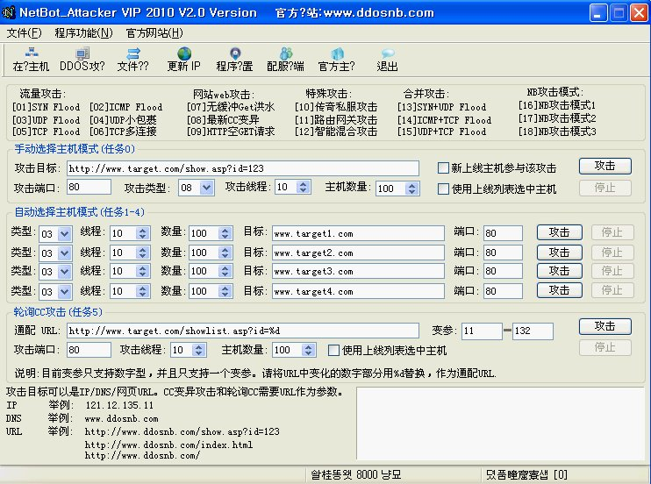
Layer 7 DDoS
Random parameter
parameter가 포함된 URL을 GET flooding 할 때 parameter값 임의 변화
13 / 27

Slide 14
목차
Others DDoS
14 / 27

Slide 15
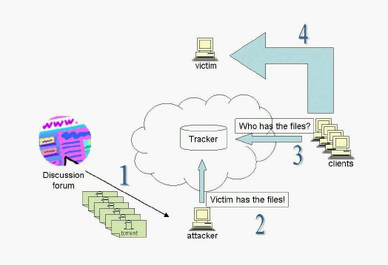
Others DDoS
Torrent DDoS
By providing tempered information to the trackers or hosting compromised trackers, it is possible to redirect huge amount of BT traﬃc to a victim under attack.
- Ka Cheung Sia , DDoS Vulnerability Analysis of Bittorrent Protocol
15 / 27

Slide 16
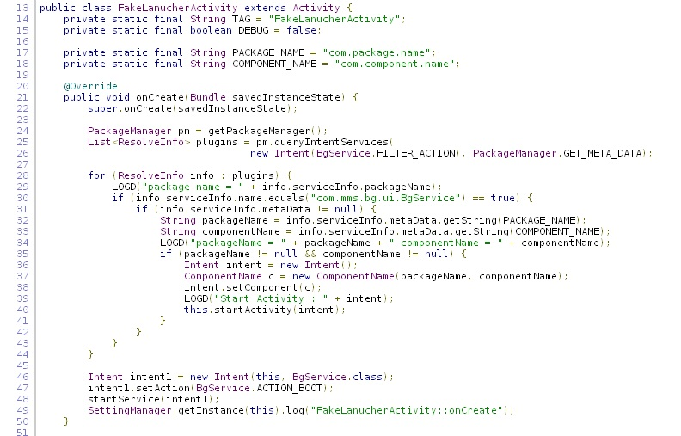
Others DDoS
SmartPhone DDoS
정식 어플리케이션을 제3자가 수정하여 비정상 경로로 배포
설치시 C&C 서버에 접근
C&C 명령을 받아 SMS 전송
중국에서 발견된 툴로써 다음 주소의 C&C 서버에 의해 SMS 메시지를 전송하는 것으로 보인다.
http://www.youlubg.com:81/Coop/request3.php
어플리케이션 코드 중 일부 (시만텍)
16 / 27

Slide 17
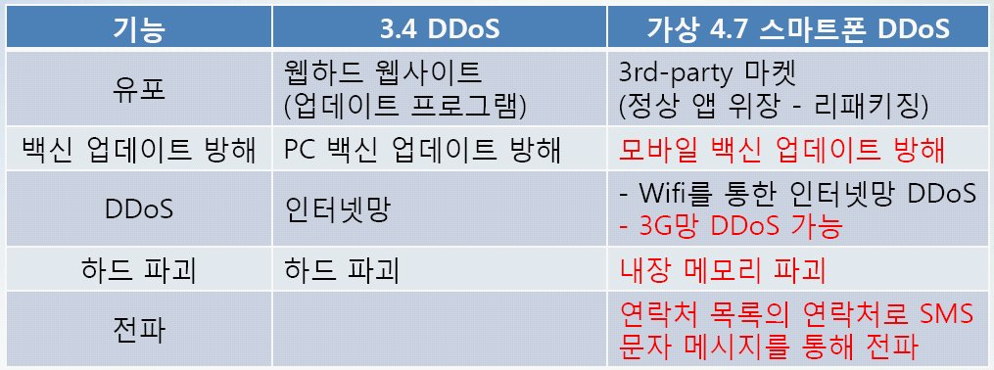
Others DDoS
SmartPhone DDoS
4.7 DDoS 공격 대응 워크숍 – 한국정보보호학회
하우리 스마트폰 DDoS 시연
출저 : 하우리
17 / 27

Slide 18
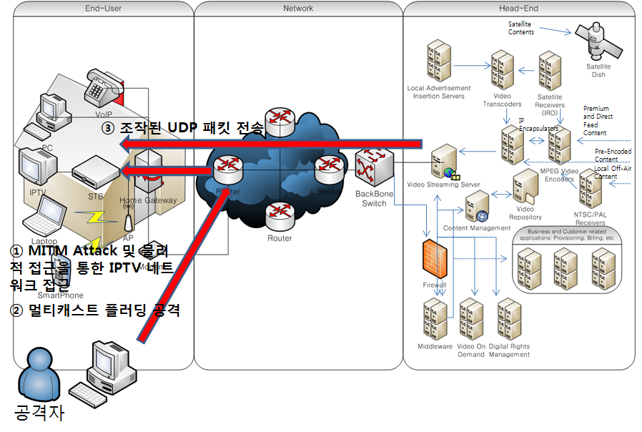
Others DDoS
Multicasting Flooding
① 악의적인 공격자는 MITM 이나
물리적인 접근을 통해 IPTV
네트워크 망에 접근.
② 멀티캐스트 주소로 조작된
UDP 패킷들을 전송.
③ 정상 사용자는 조작된 UDP
패킷들을 받음.
멀티캐스트 플러딩 시나리오
출저 : IPTV 네트워크에서의 IGMP 메시지 조작과 멀티캐스트 플러딩 공격에 대한 분석 및 대응방안, 김무성
18 / 27

Slide 19
Others DDoS
Multicasting Flooding
셋탑박스는 125.xxx.xxx.162 IP를 가진 미디어 서버로 부터 스트리밍을 전송 받는 중 공격자의
멀티캐스트 플러딩으로 인해 125.xxx.xxx.163 로 부터의 임의의 UDP 패킷들을 수신.
bash# ./udpflood 125.xxx.xxx.163 233.xxx.xxx.41 50000 xxxx 100000
(그림 11) UDP 패킷 플러딩 공격 툴을
이용한 공격 예제
미디어 서버인 125.xxx.xxx.162로부터
전송되는 방송 스트리밍
멀티캐스트 플러딩 공격에 의한 UDP 패킷 전송
출저 : IPTV 네트워크에서의 IGMP 메시지 조작과 멀티캐스트 플러딩 공격에 대한 분석 및 대응방안, 김무성
19 / 27

Slide 20
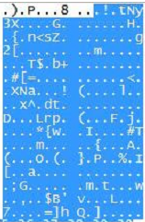
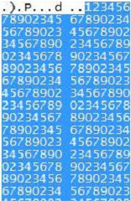
Others DDoS
Multicasting Flooding
조작된 패킷은 정상 패킷과는 대조적으로 일련의 스트링으로 데이터 페이로드가 구성.
(a) 정상 패킷 | (b) 조작된 패킷
정상적인 패킷과 조작된 UDP 패킷의 데이터 내용
출저 : IPTV 네트워크에서의 IGMP 메시지 조작과 멀티캐스트 플러딩 공격에 대한 분석 및 대응방안, 김무성
20 / 27

Slide 21
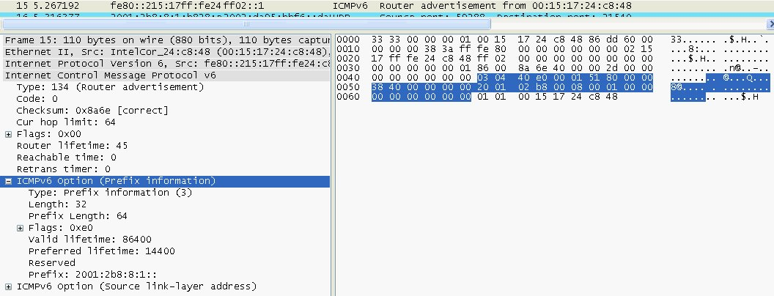
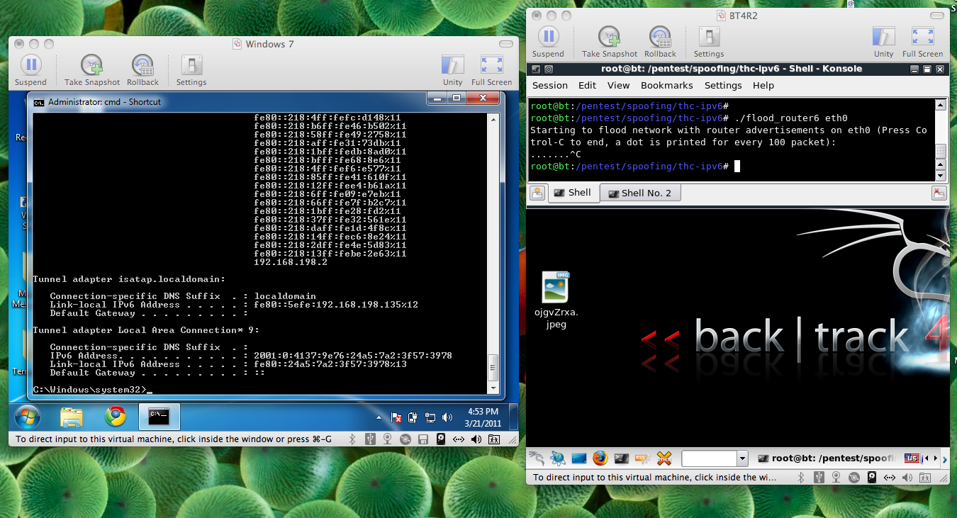
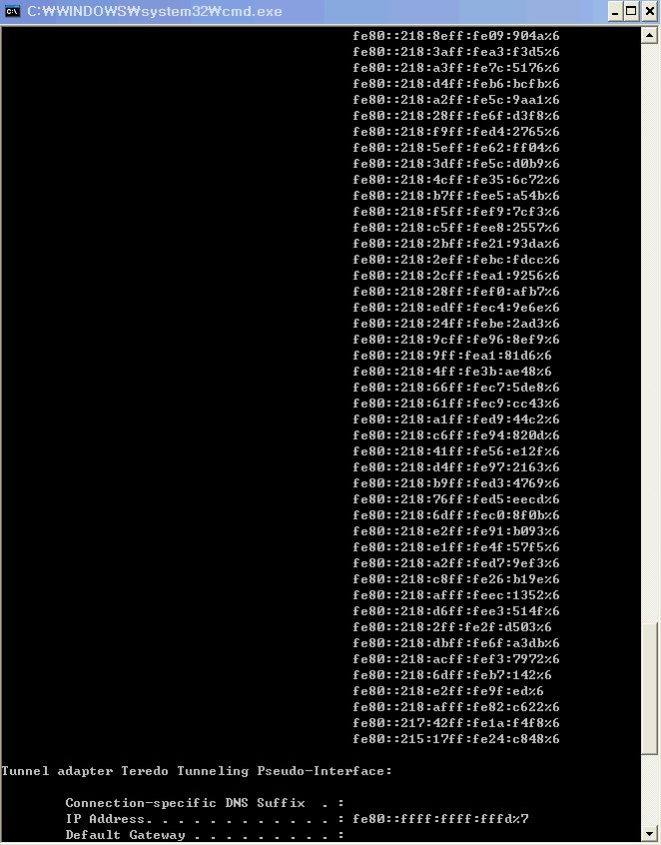
Others DDoS
IPv6 router advertisement(auto configuration) flooding
IPv6 ICMPv6 Router Advertisement 패킷 prefix 위조 및 플러딩
그림 : http://mpictcenter.blogspot.com/2011/04/serious-windows-flaw.html
21 / 27

Slide 22
목차
Application DoS
22 / 27

Slide 23
Application DoS
zip bomb
참조 : http://www.unforgettable.dk/
Application-Level Denial of Service Attacks and Defenses
- Bryan Sullivan, Adobe system, codegate 2011
23 / 27

Slide 24
Application DoS
PCRE DoS
<([A-Z][A-Z0-9]*)[^>]*>.*?</\1>
<tag>content</tag>
<tagxyz>content</tag>
^(\w+)+$
abcdef9
웹서버 혹은 IDS/IPS 장비를 타겟으로 한 데이터전송
24 / 27

Slide 25
Application DoS
Billion laughs
A billion laughs attack is a type of denial-of-service (DoS) attack which was, in its original form, aimed specifically at XML parsers, although the term may be applicable to similar subjects as well. - wikipedia
<!DOCTYPE root [
<!ENTITY ha "Ha! ">
<!ENTITY ha2 "&ha;&ha;">
<!ENTITY ha3 "&ha2;&ha2;">
<!ENTITY ha4 "&ha3;&ha3;">
<!ENTITY ha5 "&ha4;&ha4;">
...
<!ENTITY ha128 "&ha127;&ha127;">
]>
<root>&ha128;</root>
XML 웹서버를 타겟으로 한 데이터전송
25 / 27

Slide 26
대응 방안 및 결론
Layer 7 DDoS
사용자 동적 행위 반영
Others DDoS
smartphone, IPTV : 3G, IPTV 망의 보안 메커니즘(IDS/IPS/WIPS 등) 적용
IGMP, multicast flooding : 단말 혹은 서버 인증 적용, 물리적 분리
IPv6 : lifetime 을 0으로 재 router adv. & 탐지 및 차단 (IPv6 full support 필)
Application Dos
41.zip, Billion laughs : 사용자 단의 유효성 검사
PCRE : 성능을 고려한 시그니처 생성 및 코딩
26 / 27

Slide 27
감사합니다

